Slide 1

Manipulation 4

Slide 2
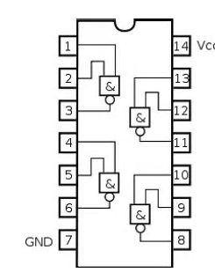

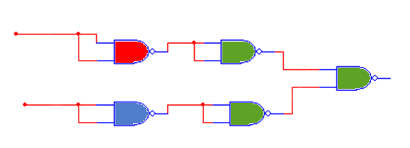



Le théorème de de Morgan
A $\overline{A}$
B $\overline{B}$
1 NAND = 1 NAND

Slide 3
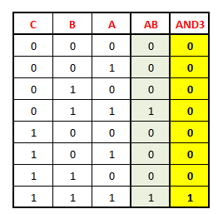

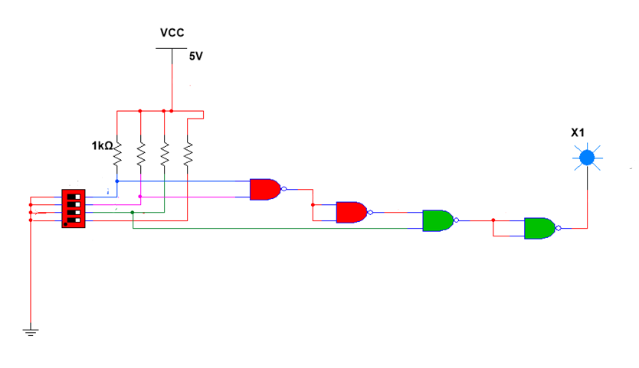


La fonction AND3
$$\overline{AB}$$
$$\overline{ABC}$$
AB
ABC

Slide 4
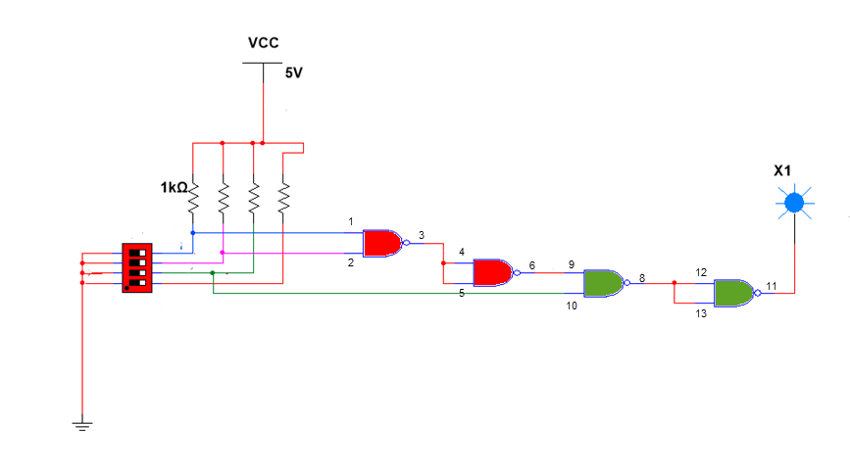
$$\overline{AB}$$
$$\overline{ABC}$$
AB
ABC

Slide 5
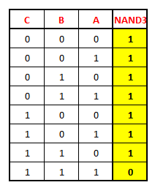

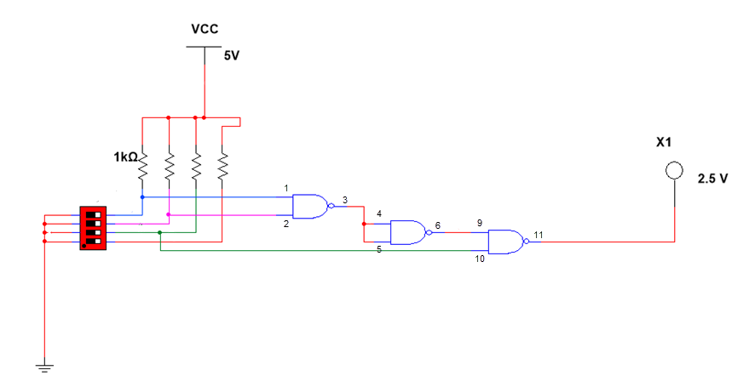


La fonction NAND3
$$\overline{AB}$$
AB
$$\overline{ABC}$$

Slide 6
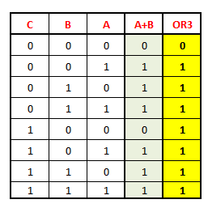

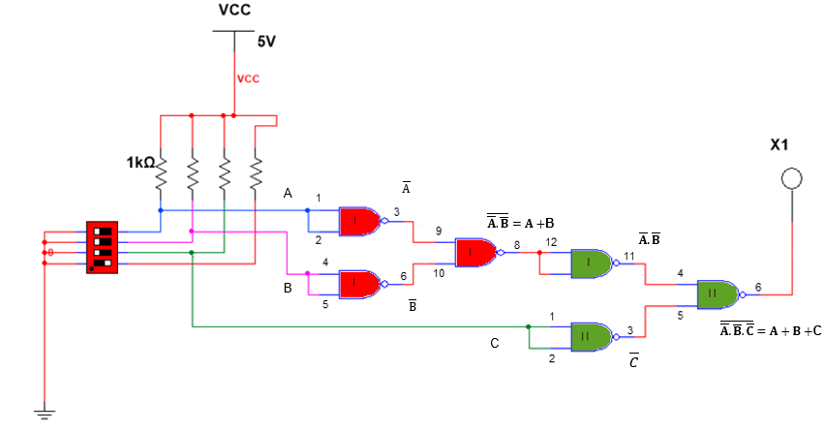
La fonction OR3
13

Slide 7

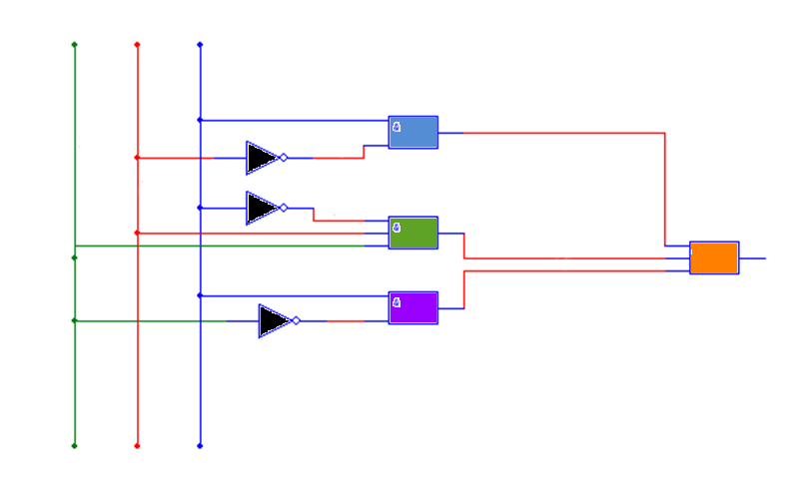




C B A
$$≥$$

Slide 8

C B A
$$≥$$

Slide 9

C B A
$$≥$$

Slide 10

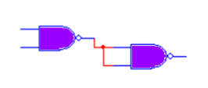
C B A
$$≥$$

Slide 11
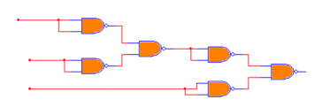
C B A
$$≥$$

Slide 12
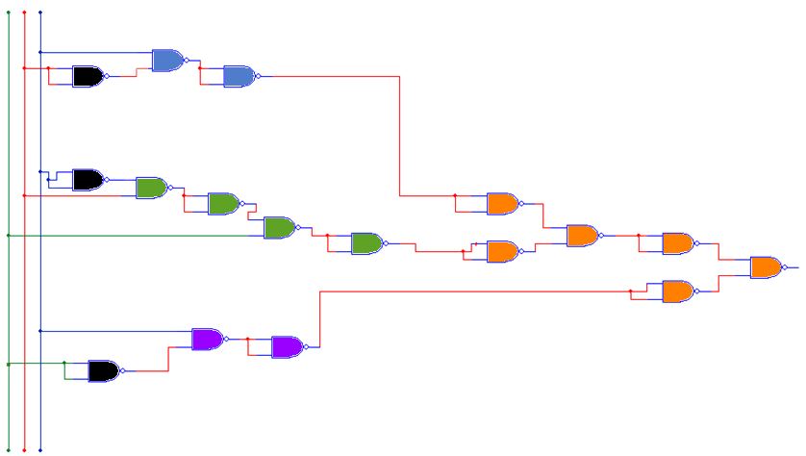
C B A

Slide 13
C B A

Slide 14
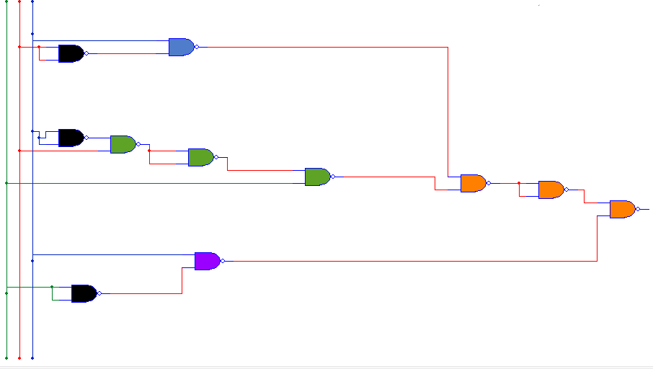




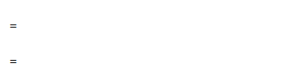


C B A
C B A

Slide 15
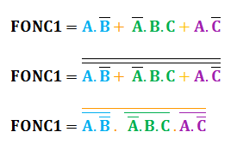
Autre méthode:
C B A
C B A
1 Nand2
1 Nand3 → 3 Nand2
1 Nand2
1 Nand3 → 3 Nand2
DONC 8 Nand2 et 3 inverseuses donc 11 portes

Slide 16
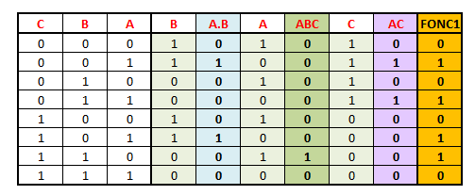
C B A
1
3
2
4
6
5
I
I
C B A
9
8
10
I
12
11
13
1
3
2
I
II
4
6
5
II
1
3
2
4
6
5
III
III
9
8
10
III
12
11
13
II
9
8
10
II

Slide 17
Comment corriger un câblage.
1- dessiner le schéma et numéroter les entrées sorties
2- établir l’équation logique
2- réaliser la TDV
Si la TVD pratique ne correspond pas à la TDV théorique:
- se mettre dans la configuration erronée
- rechercher sur le schéma papier les états logiques à la sortie de chaque porte
- positionner les switches dans cette configuration
- prendre le multimètre en position voltmètre 20 V continu et vérifier les états logiques:
- switches
- la sortie de chaque porte
- lorsque l’on constate une erreur, voir si c’est le câblage, la porte logique, un câble… corriger

